Slide 1
O BebÊ é nosso !!!
Márcio Fossari – Pediatra//Neonatologista
Secretaria Municipal de Saúde – Diretoria de Atenção à Saúde
Grupo de Atenção à Saúde da Criança

Slide 2
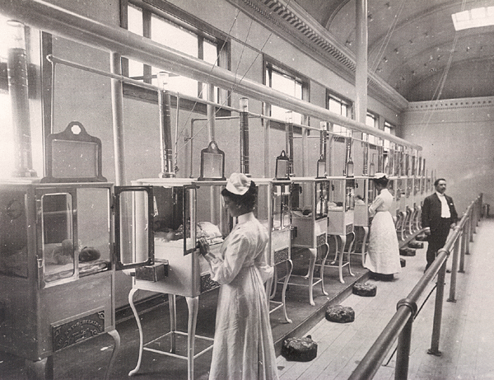

Slide 3
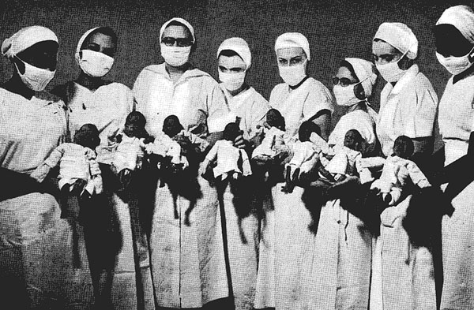
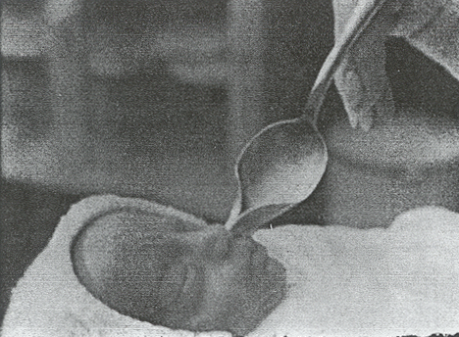
EVOLUÇÃO NEONATAL

Slide 4

Mortalidade Infantil < 1ano 2010-2015
2010

Slide 5
Mortalidade Infantil < 1ano 2010-2015
2013
2010

Slide 6
O que precisamos desenvolver ?
  PROMOVER O USO DE EVIDÊNCIAS
  AUMENTAR A CONSCIÊNCIA PÚBLICA E POLÍTICA DAS NECESSIDADES DOS CUIDADOS MATERNO-INFANTIS
INFORMAÇÃO PARA AÇÃO
MELHORES RESULTADOS DA SAÚDE
Notes:
A country Countdown process can result in:
A better understanding and use of quality data and evidence for decision making
Increased and more efficient use of resources for RMNCH from domestic and external sources
Accelerated improvements in the health of women and children
6

Slide 7
CUIDADO
WHO technical consultation on newborn health indicators: Every Newborn Action Plan Metrics

Slide 8
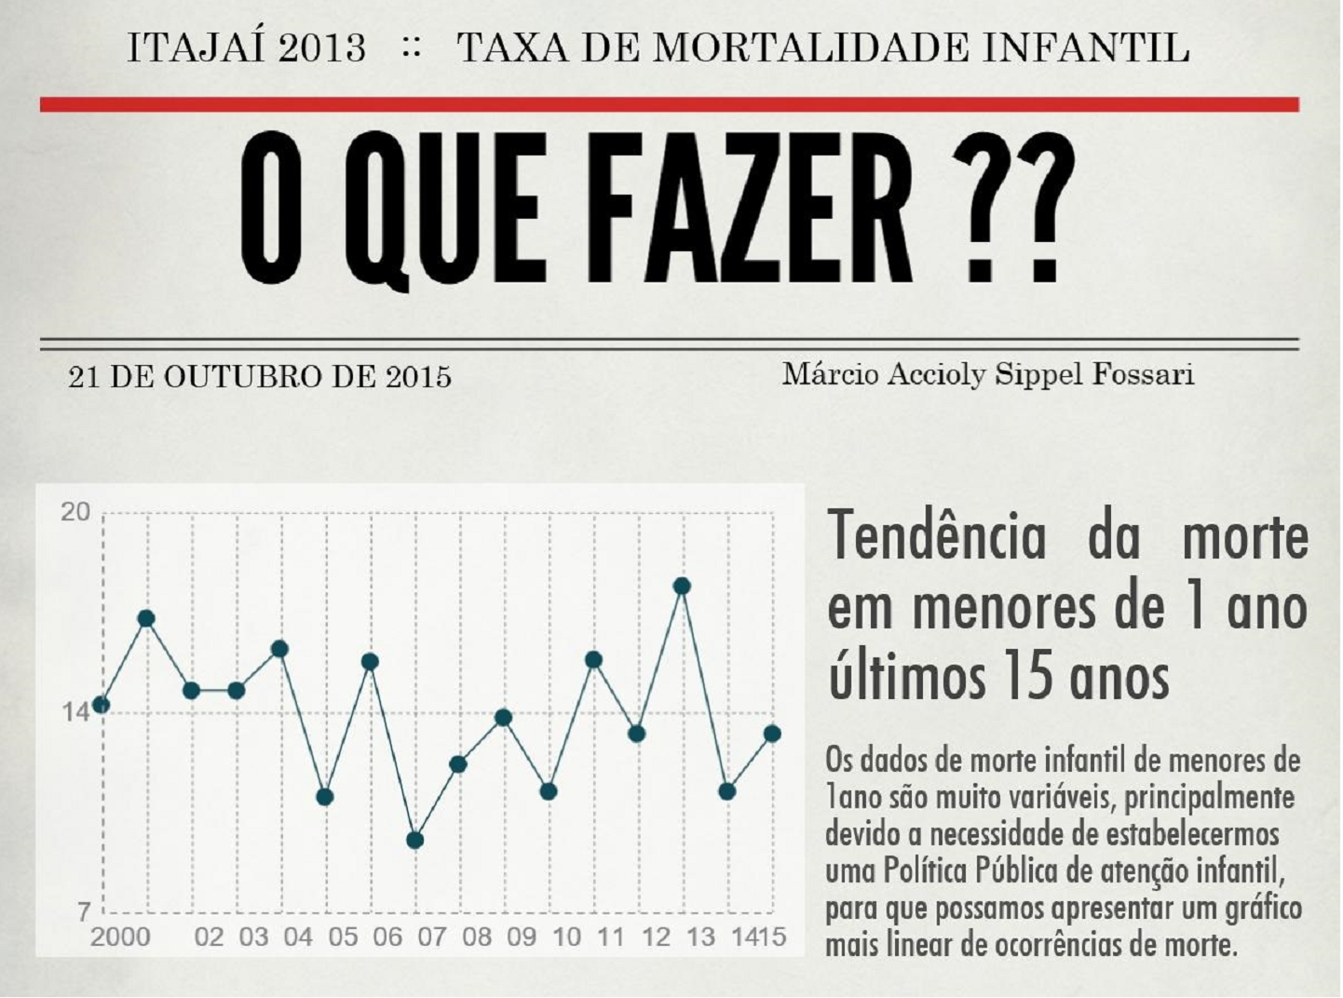
WHO 2015

Slide 9
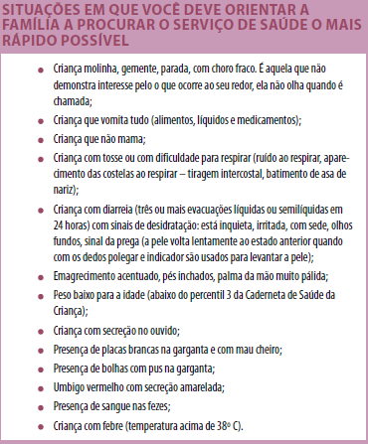








Slide 10
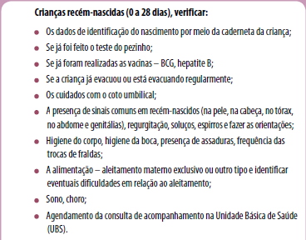
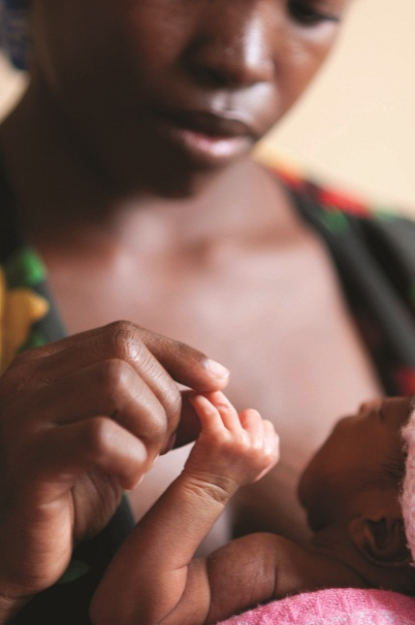


Slide 11
Quais são os PILARES de um Cuidado Adequado (PROMOÇÃO) de SAÚDE ?
Vigilância
Cuidado
Apoio

Slide 12
RECURSOS
RESULTADOS

Slide 13
Breve Perfil Materno
Determinantes Sociais e Saúde
Políticas de Atenção à Saúde
Multidisciplinaridade
 | 2013 | 2014
Idade Materna | 25,1 | 23,2
Número de Filhos | 1,2 | 1,1
Idade Gestacional | 26,7 | 28,2

Slide 14
Evolução do Cuidar
Cuidado pré-natal
Cuidado Intraparto
Cuidado em casa
Empoderamento para amamentar
Diabete
Nutrição Materna
Hipertensão Materna
Infecções Maternas
Sífilis
Atendimento qualificado
A hora de OURO
A presença do pai ou familiar na sala de parto
Medidas e exame físico do Rn após 1 hora de vida
Começa individualmente no Hospital
Não mais do que 7 dias
Procura de Fatores de Risco
Caderneta da Criança
Visita Médica ou de Enfermeira (pré-natal)

Slide 15
Onde começamos ??
Começamos pelo grupo de profissionais de maior abrangência na saúde pública atualmente, os ACSs, os técnicos de enfermagem e os Enfermeiros, estes com grande responsabilidade em nosso município com papel fundamental na estrutura da rede básica de saúde, principalmente por seus cargos de coordenação nas unidades.
Também conversamos com os médicos da rede municipal sobre os números da mortalidade.
Ação
Re-avaliação
Ação
Avaliação

Slide 16
Attentive care
X
Therapeutic care
Mother/Baby
Breastfeeding
Desnutrition
Jaundice
Screening tests
Nós estávamos muito mais preocupados com o “attentive care”, através de uma visita domiciliar, mais do que uma “consulta” médica na unidade de saúde.
Nós imaginamos um cuidado integral, e até além disso, um cuidado responsável, que se preocupa com a mãe e seu filho, e ainda com a família.

Slide 17


Slide 18
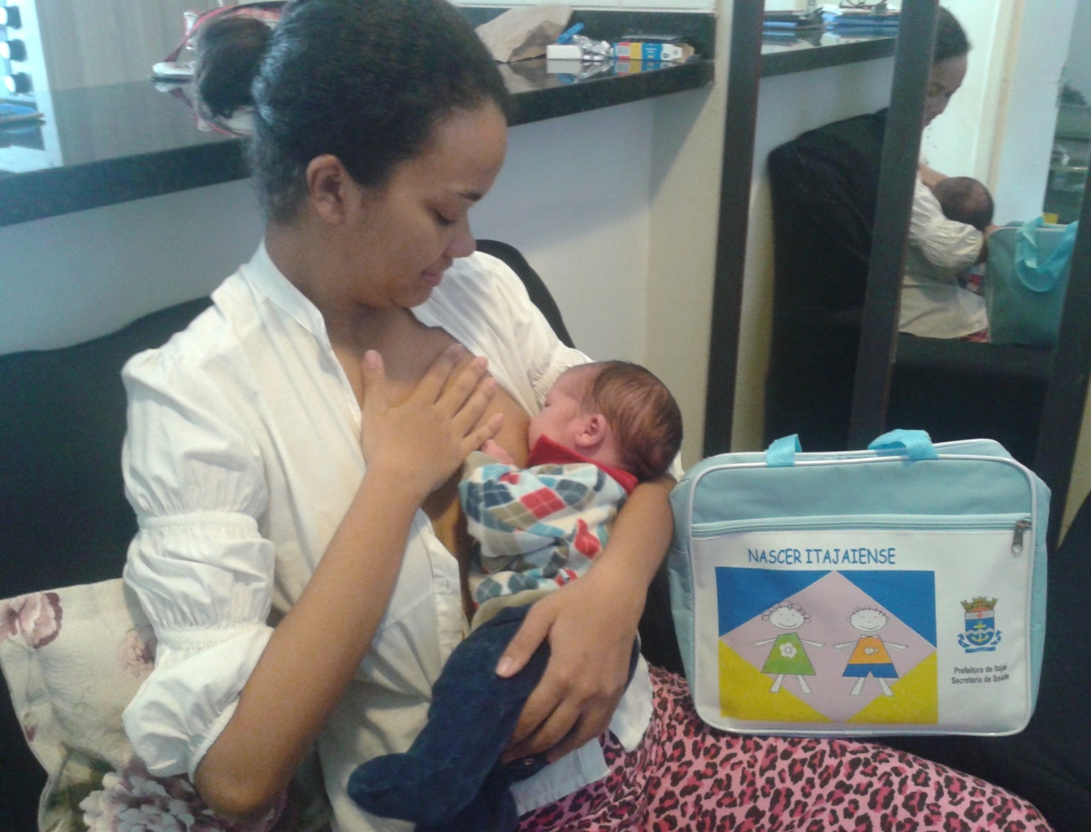
Mãe do bairro Nossa Senhora das Graças

Slide 19
Quais nossos objetivos
Mortalidade Infantil
A redução da Mortalidade Infantil com certeza é o objetivo principal, mas devemos lembrar de vários fatores em nosso município que colaboram positivamente ou não, para que possamos atingi-lo.
Modelo de Atenção
Gestão do Trabalho
Notes:
19

Slide 20
PROGRAMA NASCER ITAJAIENSE
Alguns pontos positivos...
Rapidez na informação;
Garante a continuidade do vínculo desta família com sua respectiva equipe e unidade de saúde;
Torna o momento pós-parto mais acolhedor e humanizado.

Slide 21
PROGRAMA NASCER ITAJAIENSE
Desafios...
Sensibilizar as equipes sobre o papel do programa;
Agilidade no recebimento da informação e agendamentos de visitas.
Ampliar a cobertura do programa.

Slide 22
APOIO
Precisamos dar suporte as equipes.
Precisamos estar preparados, ou melhor, antecipar suas necessidades.
Avaliação e Análise da Estratégia para Elaboração e Planejamento.
Condições de trabalho adequadas e sustentabilidade das Políticas Públicas de Saúde.
Nível Primário
Nivel Intermediário
Nível Avançado
Apoiar a Promoção de Saúde em todos os níveis

Slide 23
Cuidando Precocemente
Visitas domiciliares precoces.
Acesso a ambulatório e ao Banco de Leite Humano.
Envolvimento da família ou Comprometimento.
Serviços na comunidade de apoio à amamentação.
Grupos de apoio à amamentação.

Slide 24
Continuidade do Cuidado
Orientações por telefone? Whats? SMS?
Veículo próprio?
Vínculo com a Unidade Neonatal
Visita pré-alta hospitalar
22nd Conferência Mundial de Promoção de Saúde e Equidade

Slide 25
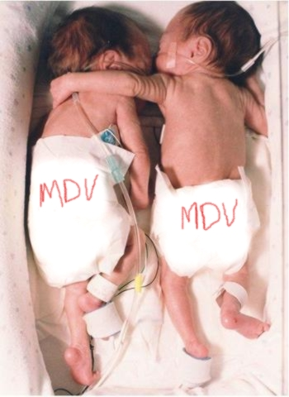
Precisamos continuar !!!
Nós acreditamos que não foi uma ou outra ação que determinaram uma modificação nos resultados, mas um grande conjunto de ações.
Precisamos muito continuar descobrindo novos modos de ação, com parcerias e controle das execuções em busca de eficácia.
Educação para cidadania como chave em qualquer plano de atividade na área da saúde.

Slide 26
This is to certify that
POLITICA DE ATENÇÃO NEONATAL - NASCER ITAJAIENSE
of the authors: SILVANA ARDENGHI MOLINARI; ROBERTA BARROS DE SOUZA DOS SANTOS;
KARINA DE AGUIAR CORRÊA REISER, has been presented in the modality of Eletronic Poster, in the
22nd IUHPE World Conference on Health Promotion that was held from 22 to 26 May 2016, at Expo
Unimed Teatro Positivo, in Curitiba/PR.
Curitiba/PR | Brazil, May, 26, 2016

Slide 27

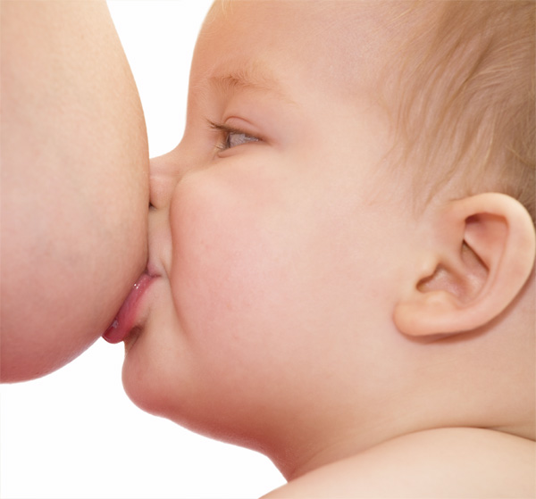

Slide 28
E-mail: saudecrianca@itajai.sc.gov.br; nascer.sms@itajai.sc.gov.br
Enfª do Programa NASCER – Ana Teresa Canziani Pereira Boschi
Supervisora da Saúde da Mulher
Enfª Zulmira Pezzini
Supervisora da Saúde da Criança
Enfª Elaine Fernandez
Diretora da DAS
Enfª Márcia Dallago
Secretária Municipal de Saúde – Enfª Rachel Marchetti
Twitter: @marciofossari
MUITO OBRIGADO !!!

